Slide 1
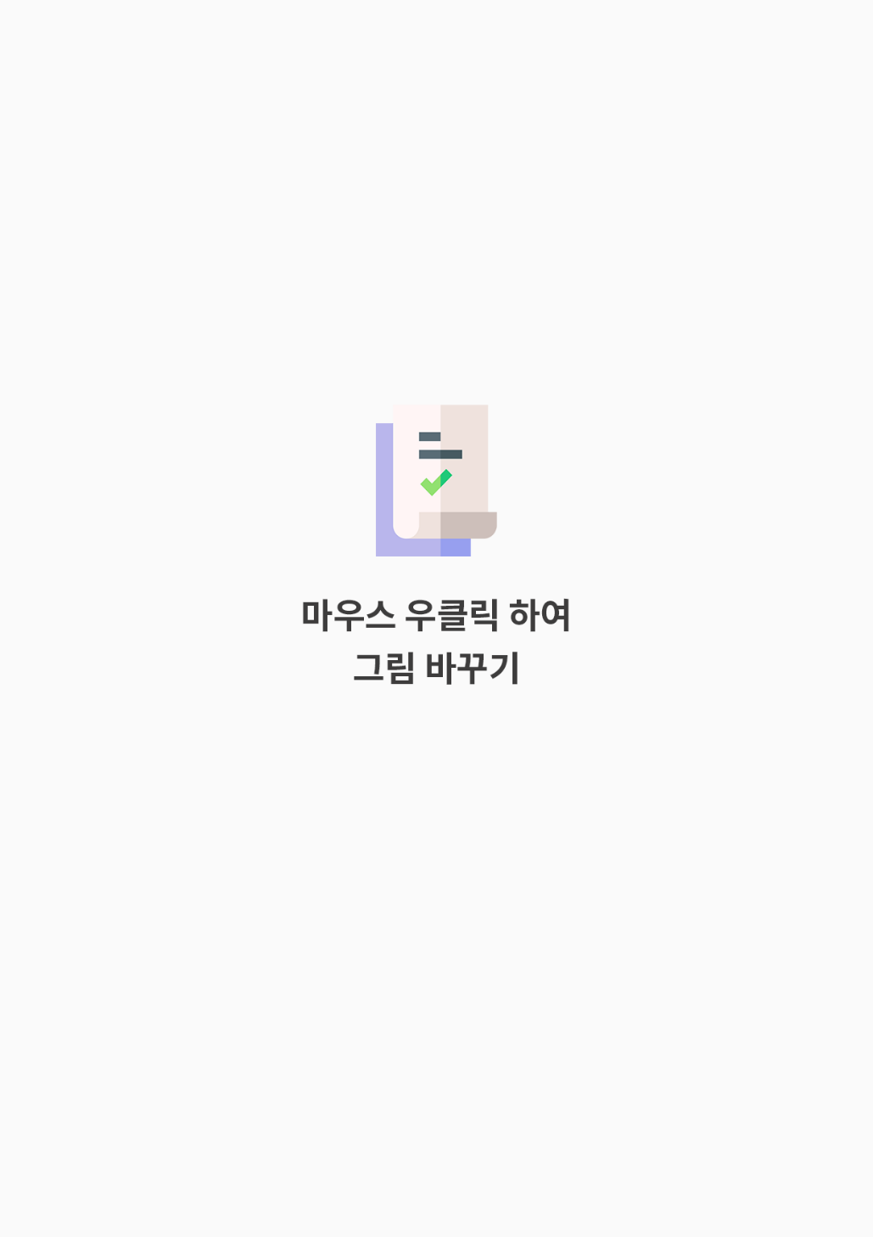
1. 사업자 등록증 첨부
사업자등록증을 첨부해주세요.

Slide 2
2. 홈페이지 기본 정보
홈페이지 하단의 사업자정보 스크린샷을 첨부해주세요.
* 홈페이지 하단에 이용약관, 개인정보처리방침을 포함한 사업자정보(상호명, 사업자번호, 대표자명, 사업장 주소, 전화번호, 이메일, 통신판매업 등록번호)가 기재되어야 심사 진행이 가능합니다.
아래 내용을 작성해주세요.
사이트 도메인 주소 : 필수입력
상호명 : 필수입력
서비스명 : 필수입력
주소 : 필수입력
대표자명 : 필수입력
대표 고객센터 번호 : 필수입력

Slide 3
3. 회원가입 단계
회원가입 단계 스크린샷을 순서대로 첨부해주세요.

Slide 4
3. 회원가입 단계
  이용약관, 개인정보처리방침, 환불약관 스크린샷을 첨부해주세요.

Slide 5
4. 로그인 단계
로그인 단계 스크린샷을 순서대로 첨부해주세요.
테스트 로그인 정보를 작성해주세요.
아이디 : 필수입력
비밀번호 : 필수입력
담당자 개인 계정으로 소셜 로그인은 불가하기에 확인 가능한 계정 생성 후 전달주세요.

Slide 6
5. 로그인 단계
로그인 단계 스크린샷을 순서대로 첨부해주세요.
테스트 로그인 정보를 작성해주세요.
아이디 : 필수입력
비밀번호 : 필수입력
담당자 개인 계정으로 소셜 로그인은 불가하기에 확인 가능한 계정 생성 후 전달주세요.

Slide 7
5. 결제 프로세스
메인 페이지에서 각 상품 선택, 결제하기까지의 경로 스크린샷을 순서대로 첨부해주세요. * 장표가 부족하면 추가해서 작성해주세요.
예: 첫 화면 → 상품 선택 → 상품 상세정보 → 주문 페이지에서 결제하기 선택 → (가능하다면) 결제창 팝업 화면까지

Slide 8
Thank You!
본 자료로 빠른 심사 후 연락 드리겠습니다 :-)

